Slide 1




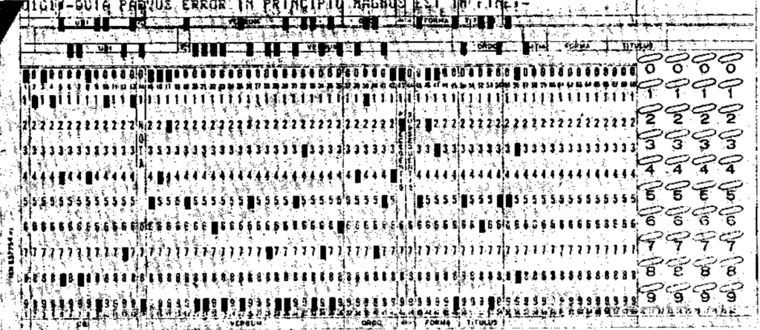
AULA I
Módulo V
Para além da edição: O digital na Investigação Linguística

Slide 2




01
Introdução à programação
O que é programar e quais as suas vantagens?

Slide 3
01
Introdução à programação
O que é Filologia Digital ?
“...alguns pesquisadores afirmam o surgimento de um novo campo, denominado Digital Philology, ou, para alguns, ‘e‑Philology’ … a filologia realizada por meio de ferramentas computacionais. Como traço comum, os projetos nesse campo apresentam o objetivo de desenvolver tecnologias computacionais de última geração aplicadas ao trabalho filológico … e à elaboração dos instrumentos tradicionais da investigação crítica (como glossários, catálogos, edições críticas).”
O que é programar e quais as suas vantagens?

Slide 4
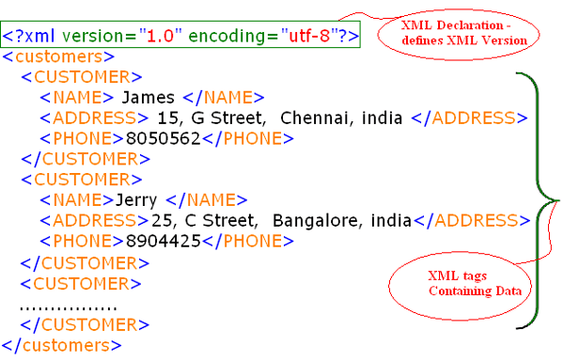

Paixão de Sousa, M. C. (2020). A filologia digital em língua portuguesa. In P. M. C. da Gama (Ed.), Património textual e humanidades digitais (pp. 91–104). CIDEHUS – Universidade de Évora. https://books.openedition.org/cidehus/1089
O que é Filologia Digital ?
“...alguns pesquisadores afirmam o surgimento de um novo campo, denominado Digital Philology, ou, para alguns, ‘e‑Philology’ … a filologia realizada por meio de ferramentas computacionais. Como traço comum, os projetos nesse campo apresentam o objetivo de desenvolver tecnologias computacionais de última geração aplicadas ao trabalho filológico … e à elaboração dos instrumentos tradicionais da investigação crítica (como glossários, catálogos, edições críticas).”

Slide 5

Paixão de Sousa, M. C. (2020). A filologia digital em língua portuguesa. In P. M. C. da Gama (Ed.), Património textual e humanidades digitais (pp. 91–104). CIDEHUS – Universidade de Évora. https://books.openedition.org/cidehus/1089
O que é Filologia Digital ?
“...alguns pesquisadores afirmam o surgimento de um novo campo, denominado Digital Philology, ou, para alguns, ‘e‑Philology’ … a filologia realizada por meio de ferramentas computacionais. Como traço comum, os projetos nesse campo apresentam o objetivo de desenvolver tecnologias computacionais de última geração aplicadas ao trabalho filológico … e à elaboração dos instrumentos tradicionais da investigação crítica (como glossários, catálogos, edições críticas).”

Slide 6

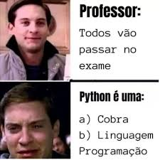
Paixão de Sousa, M. C. (2020). A filologia digital em língua portuguesa. In P. M. C. da Gama (Ed.), Património textual e humanidades digitais (pp. 91–104). CIDEHUS – Universidade de Évora. https://books.openedition.org/cidehus/1089
O que é Filologia Digital ?
“...alguns pesquisadores afirmam o surgimento de um novo campo, denominado Digital Philology, ou, para alguns, ‘e‑Philology’ … a filologia realizada por meio de ferramentas computacionais. Como traço comum, os projetos nesse campo apresentam o objetivo de desenvolver tecnologias computacionais de última geração aplicadas ao trabalho filológico … e à elaboração dos instrumentos tradicionais da investigação crítica (como glossários, catálogos, edições críticas).”

Slide 7

Paixão de Sousa, M. C. (2020). A filologia digital em língua portuguesa. In P. M. C. da Gama (Ed.), Património textual e humanidades digitais (pp. 91–104). CIDEHUS – Universidade de Évora. https://books.openedition.org/cidehus/1089
O que é Filologia Digital ?
“...alguns pesquisadores afirmam o surgimento de um novo campo, denominado Digital Philology, ou, para alguns, ‘e‑Philology’ … a filologia realizada por meio de ferramentas computacionais. Como traço comum, os projetos nesse campo apresentam o objetivo de desenvolver tecnologias computacionais de última geração aplicadas ao trabalho filológico … e à elaboração dos instrumentos tradicionais da investigação crítica (como glossários, catálogos, edições críticas).”
ferramentas computacionais
tecnologias computacionais
O que é uma linguagem de programação?
É um meio de comunicação entre humanos e computadores.
Permite dar instruções precisas ao computador para que este execute tarefas.
Tal como usamos o português para falar com pessoas, usamos linguagens como Python, Java ou C++ para “falar” com o computador.
O computador interpreta essas instruções e executa-as passo a passo.
Exemplo de Algoritmo para tomar banho
Dirigir-se à casa de banho
Entrar no chuveiro
Ligar a água e ajustar a temperatura
Molhar o corpo
Aplicar gel de banho e champô
Enxaguar bem o corpo e o cabelo
Desligar a água
Sair do chuveiro
Secar-se com uma toalha
Esqueci-me de tirar a roupa

Slide 8
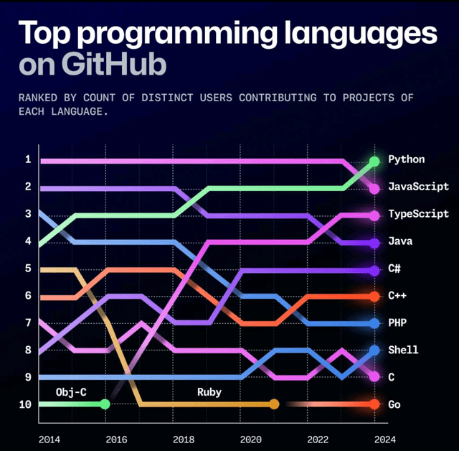
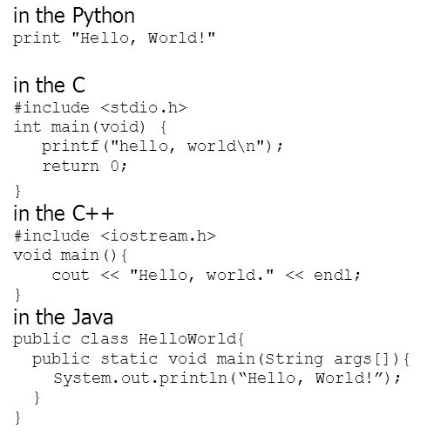
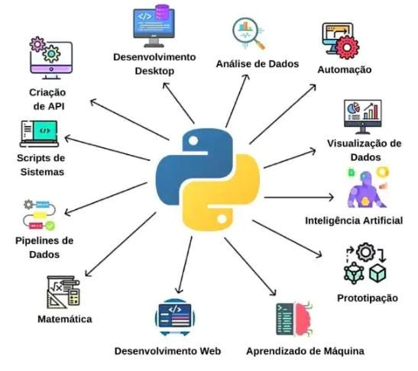

Linguagem atualmente com maior comunidade e vasto suporte online
Escrita mais simples que outras linguagens de programação
Aplicação em várias áreas

Slide 9

Download e Instalação do Python e breve introdução ao terminal
02
Guia passo a passo para a instalação do python como demonstração de breves comandos para o terminal

Slide 10
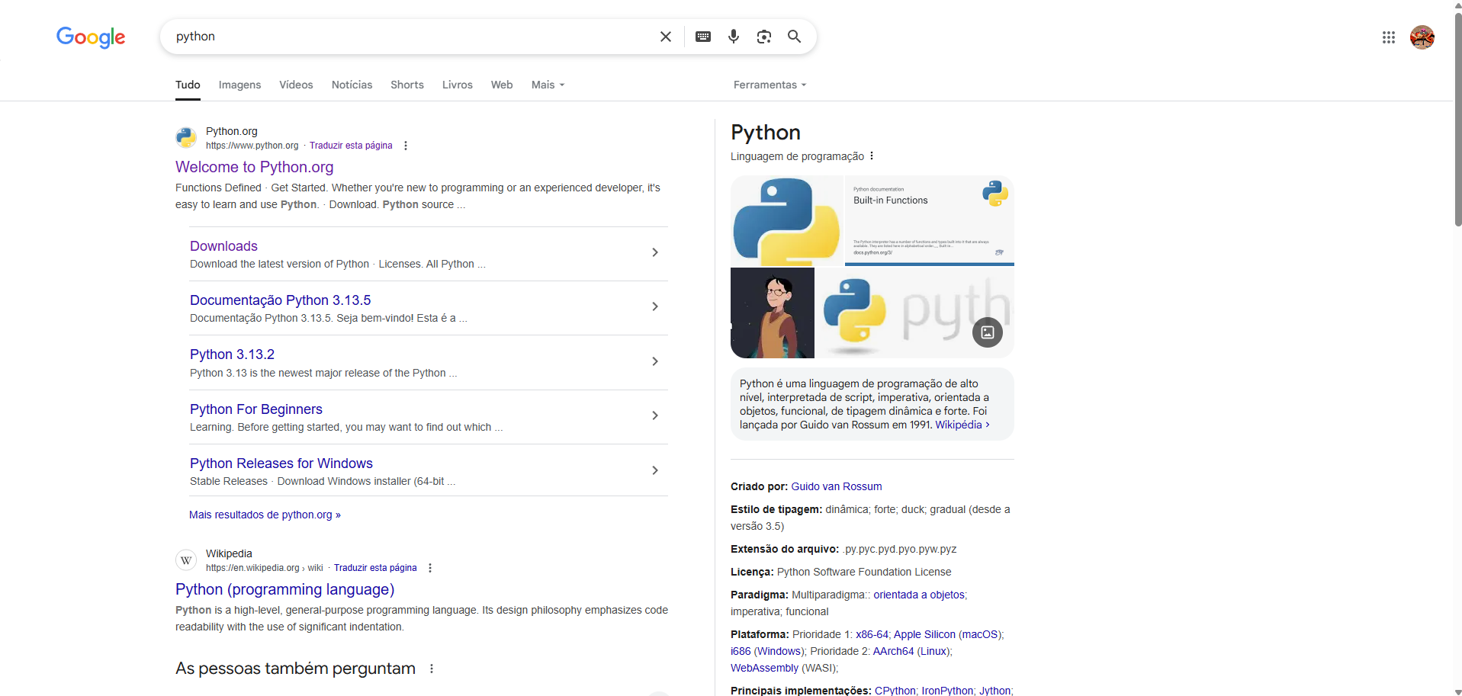
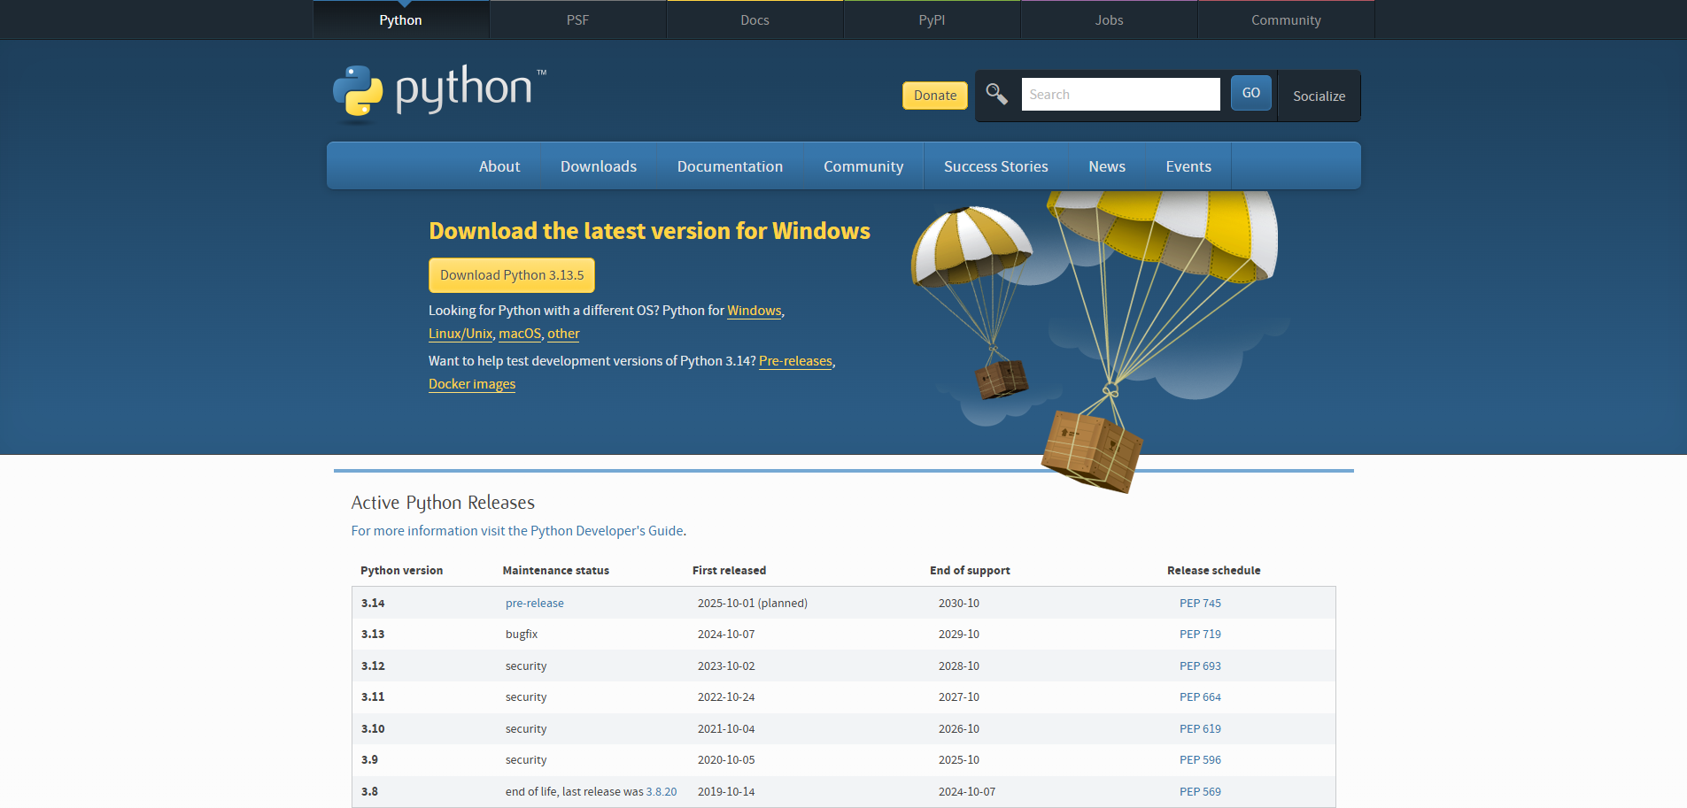
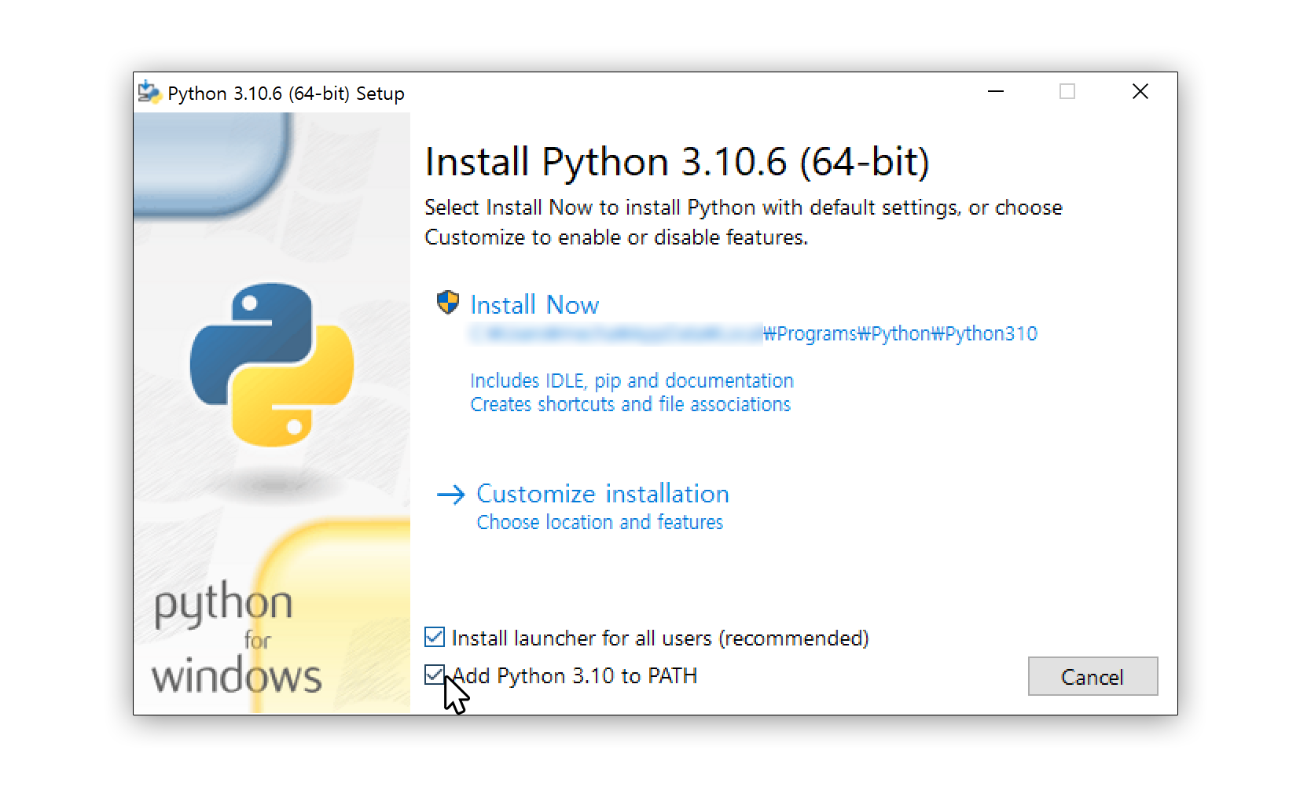
Como instalar o python – Pesquisar pelo python

Slide 11
Como instalar o python – Clicar para fazer download da versão mais recente (e executar o ficheiro transferido)

Slide 12
Como instalar o python – ativar a opção “Add Python xx to PATH” e instalar
2º
1º

Slide 13


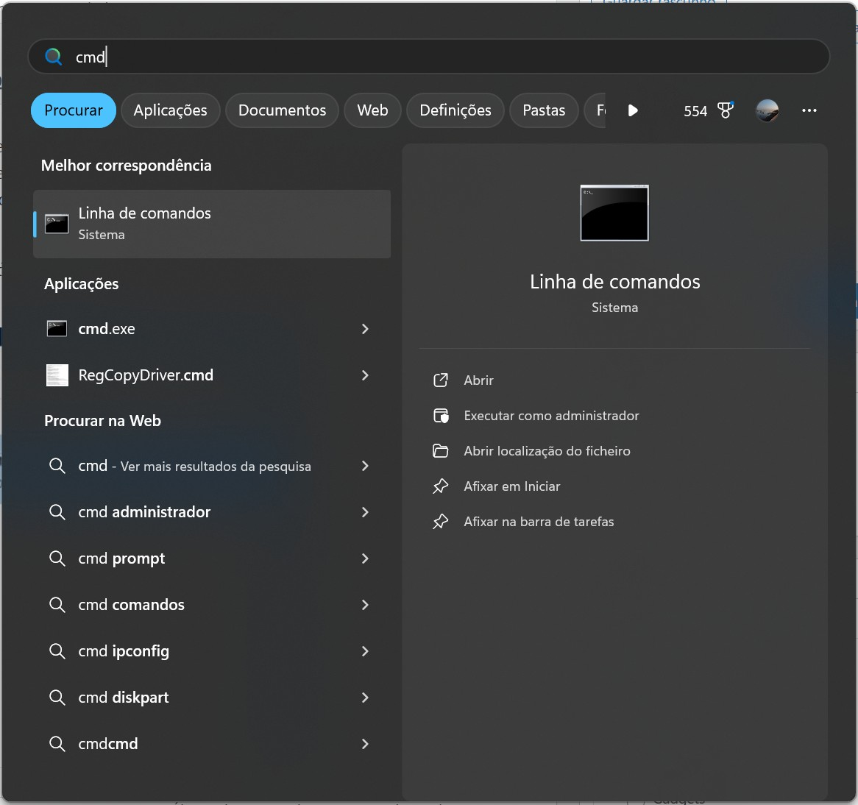
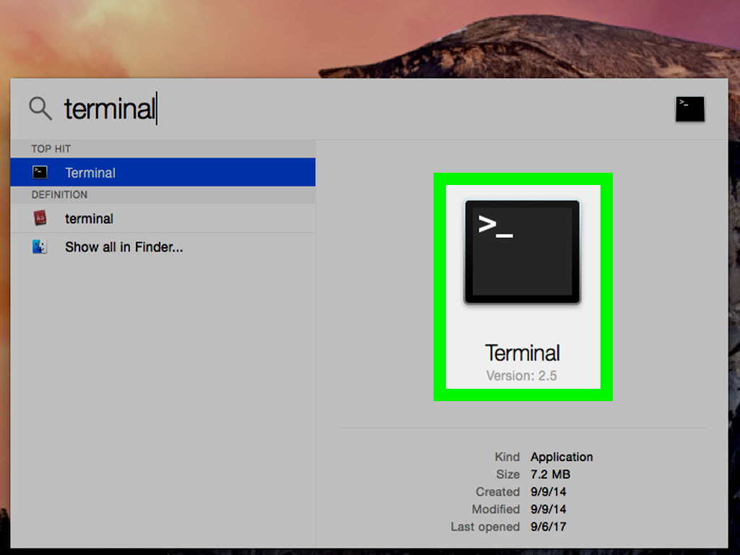
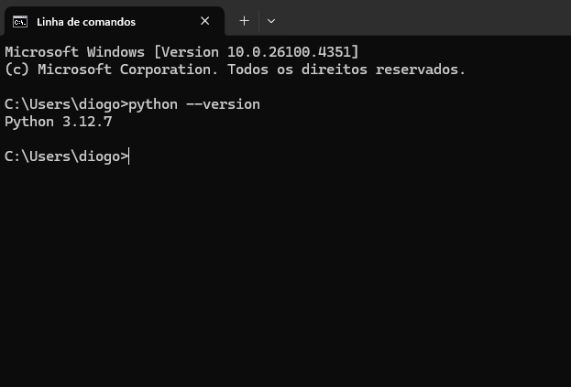
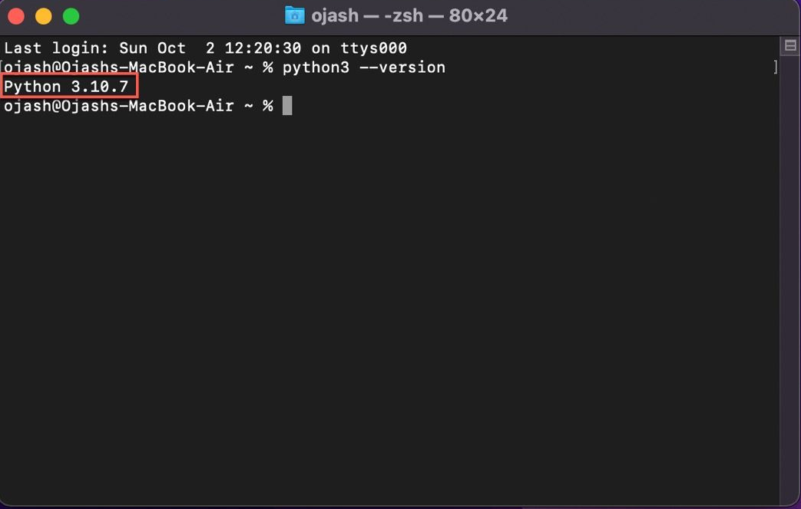
Verificar se o python foi bem instalado!
Clicar no botão windows, ou wind + R, e escrever “CMD”
Abrir o spotlight (⌘ Command + Espaço) e digitar “Terminal”
2º
1º

Slide 14
Verificar se o python foi bem instalado!
Escrever “python --version”

Slide 15
Verificar se o python foi bem instalado!
Comandos para a linha de comandos – Navegação e Visualização
Comando | Descrição | Exemplo
dir | Lista os ficheiros e pastas no diretório atual | dir
cd nome_da_pasta | Entra na pasta indicada | cd Documentos
cd .. | Sobe um nível na estrutura de diretórios | cd ..
cd \ | Vai para a raiz do disco | cd \
cls | Limpa o ecrã da linha de comandos | cls
echo mensagem | Mostra uma mensagem no terminal | echo Hello World
Comando | Descrição | Exemplo
ls | Lista os ficheiros e pastas no diretório atual | ls
cd nome_da_pasta | Entra na pasta indicada | cd Documentos
cd .. | Sobe um nível na estrutura de diretórios | cd ..
cd / | Vai para a raiz do sistema | cd /
pwd | Mostra o caminho da diretoria atual | pwd
clear | Limpa o ecrã do terminal | clear
echo mensagem | Mostra uma mensagem no terminal | echo Hello World

Slide 16
Verificar se o python foi bem instalado!
Comandos para a linha de comandos – Gestão de Ficheiros e Pastas
Comando | Descrição | Exemplo
mkdir nome_da_pasta | Cria uma nova pasta | mkdir Projetos
rmdir nome_da_pasta | Remove uma pasta vazia | rmdir Projetos
del nome_do_ficheiro | Apaga um ficheiro | del notas.txt
copy origem destino | Copia ficheiros para outro local | copy texto.txt backup\texto.txt
move origem destino | Move ficheiros ou pastas | move imagem.jpg Imagens\
Comando | Descrição | Exemplo
mkdir nome_da_pasta | Cria uma nova pasta | mkdir Projetos
rmdir nome_da_pasta | Remove uma pasta vazia | rmdir Projetos
rm nome_do_ficheiro | Apaga um ficheiro | rm notas.txt
rm -r nome_da_pasta | Apaga uma pasta e o seu conteúdo | rm -r Projetos
cp origem destino | Copia ficheiros ou pastas | cp texto.txt backup/texto.txt
mv origem destino | Move ou renomeia ficheiros ou pastas | mv imagem.jpg Imagens/

Slide 17
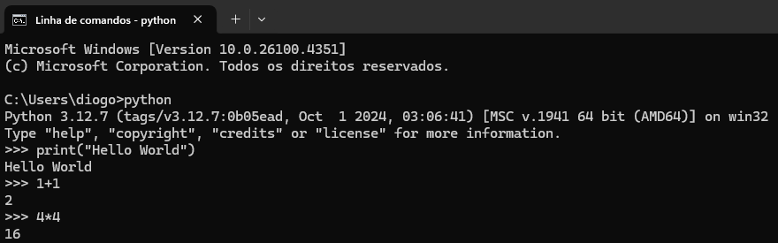
Comandos para a linha de comandos – Informação do Sistema e Comandos Úteis
Comando | Descrição | Exemplo
hostname | Mostra o nome do computador | hostname
ipconfig | Mostra as configurações de rede e IP | ipconfig
systeminfo | Mostra informações do sistema | systeminfo
start nome_do_programa | Abre um programa | start notepad
exit | Fecha a linha de comandos | exit
comando /? | Mostra ajuda sobre o comando | dir /?
Comando | Descrição | Exemplo
hostname | Mostra o nome do computador | hostname
ifconfig | Mostra informações de rede e IP | ifconfig
system_profiler | Mostra informações detalhadas do sistema | system_profiler
open nome_do_ficheiro | Abre um ficheiro ou aplicação | open notas.txt
exit | Fecha o terminal | exit
man comando | Mostra o manual de um comando | man ls
Ao escreveres python no terminal, entras no modo interativo do Python.
Para testar, escreve: print("Hello World")
O código será executado imediatamente.
Nota: Quando fechas o terminal, o código não fica guardado. Como resolvemos isto?

Slide 18
Comandos para a linha de comandos – Informação do Sistema e Comandos Úteis
Comando | Descrição | Exemplo
hostname | Mostra o nome do computador | hostname
ipconfig | Mostra as configurações de rede e IP | ipconfig
systeminfo | Mostra informações do sistema | systeminfo
start nome_do_programa | Abre um programa | start notepad
exit | Fecha a linha de comandos | exit
comando /? | Mostra ajuda sobre o comando | dir /?
Comando | Descrição | Exemplo
hostname | Mostra o nome do computador | hostname
ifconfig | Mostra informações de rede e IP | ifconfig
system_profiler | Mostra informações detalhadas do sistema | system_profiler
open nome_do_ficheiro | Abre um ficheiro ou aplicação | open notas.txt
exit | Fecha o terminal | exit
man comando | Mostra o manual de um comando | man ls
Ao escreveres python no terminal, entras no modo interativo do Python.
Para testar, escreve: print("Hello World")
O código será executado imediatamente.
Nota: Quando fechas o terminal, o código não fica guardado. Como resolvemos isto?

Slide 19


03
Integrated Development Environments (IDEs)
Ferramentas completas para escrever, testar, depurar e gerir código-fonte

Slide 20

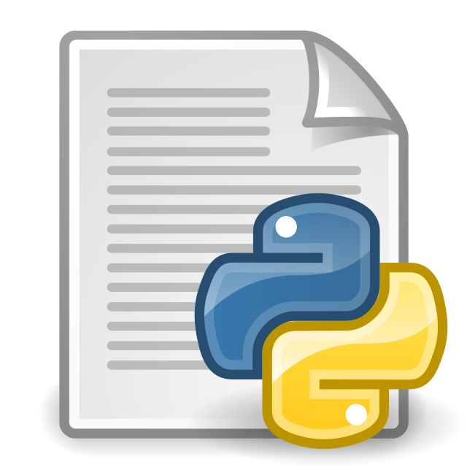

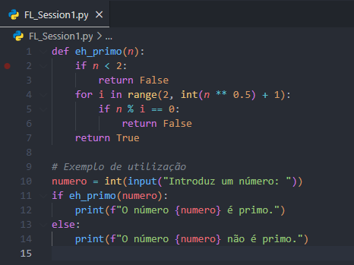
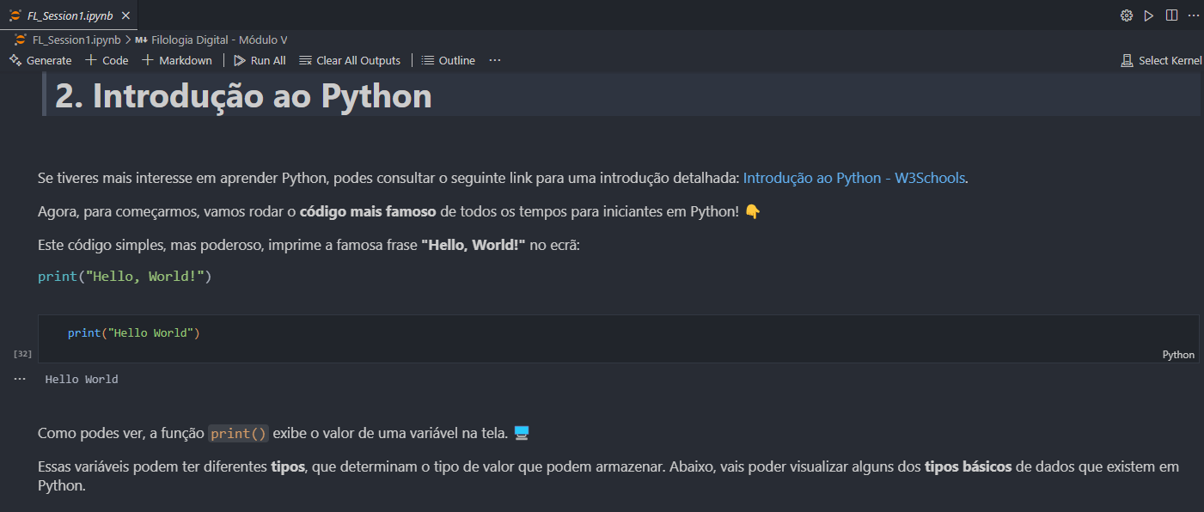
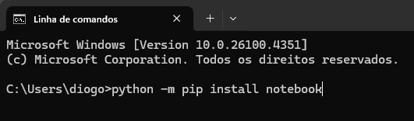
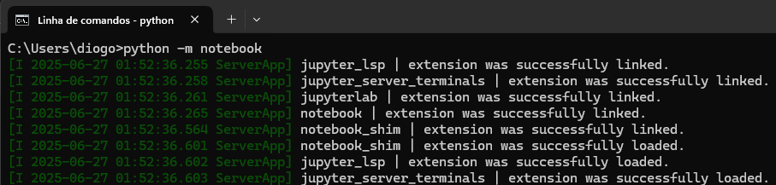
Informação relativa aos ficheiros que serão utilizados
Jupyter notebook e Jupyter lab
Em Python, é habitual utilizar ficheiros com a extensão .py. No entanto, neste caso, iremos recorrer a ficheiros com a extensão .ipynb, designados por notebooks.
Estes apresentam a vantagem de permitir a organização do código em blocos interativos, facilitando a leitura, a execução faseada e a visualização imediata dos resultados (outputs).
Ambiente interativo para escrever e executar código em blocos (células)
Usado em áreas como ciência de dados, machine learning e ensino
Permite combinar código, texto, gráficos e fórmulas matemáticas
Ideal para experimentação, análise de dados e apresentação de resultados
O JupyterLab é uma versão mais avançada e atualizada do Jupyter Notebook
python -m pip install notebook
python -m notebook
1º
2º
A instalação do JupyterLab é semelhante à do Jupyter Notebook.
A única diferença é que, nos comandos, substitui-se a palavra "notebook" por “jupyter lab".

Slide 21

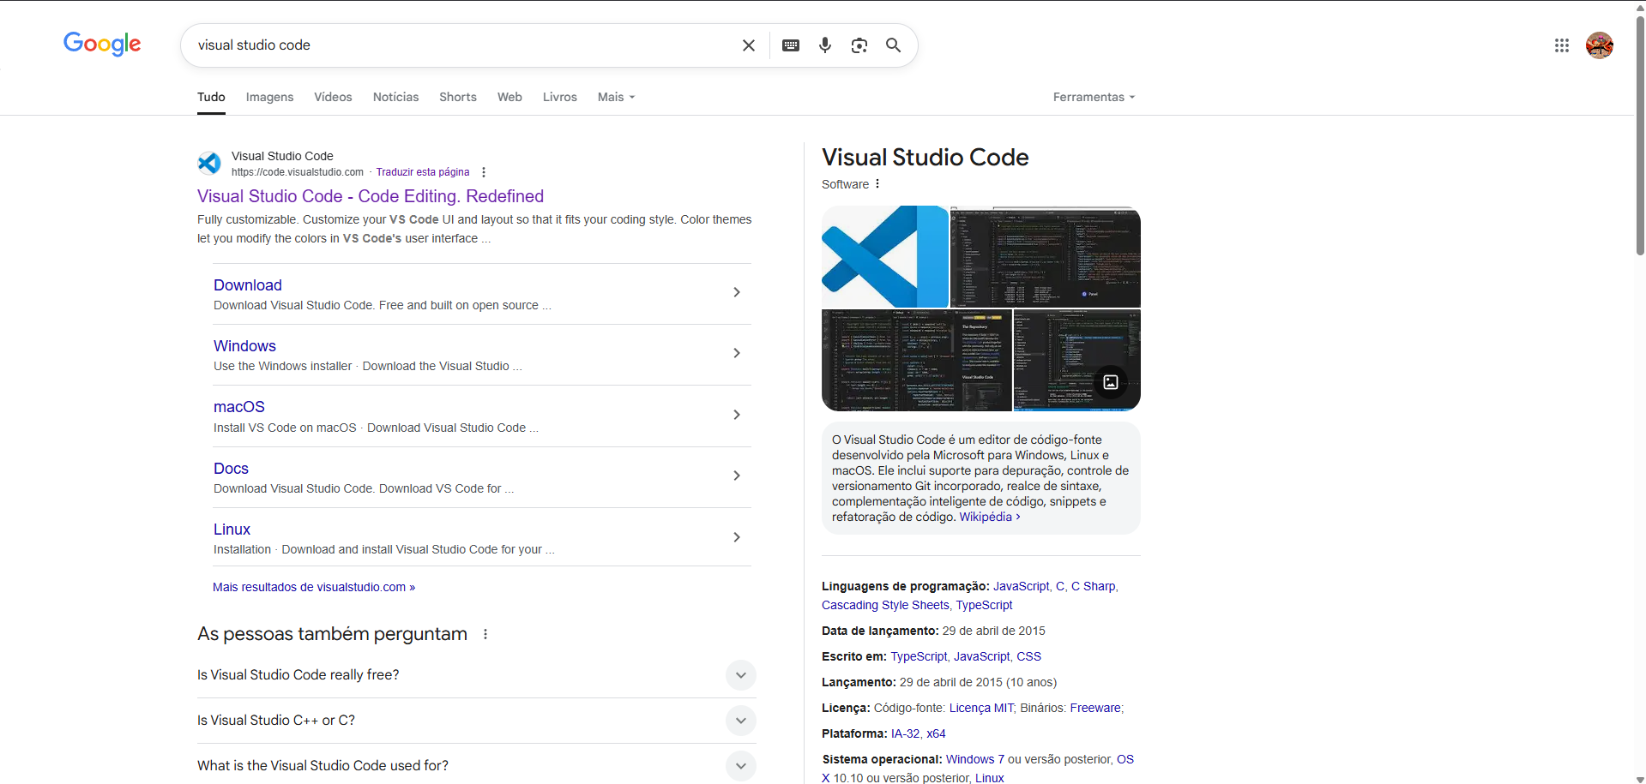
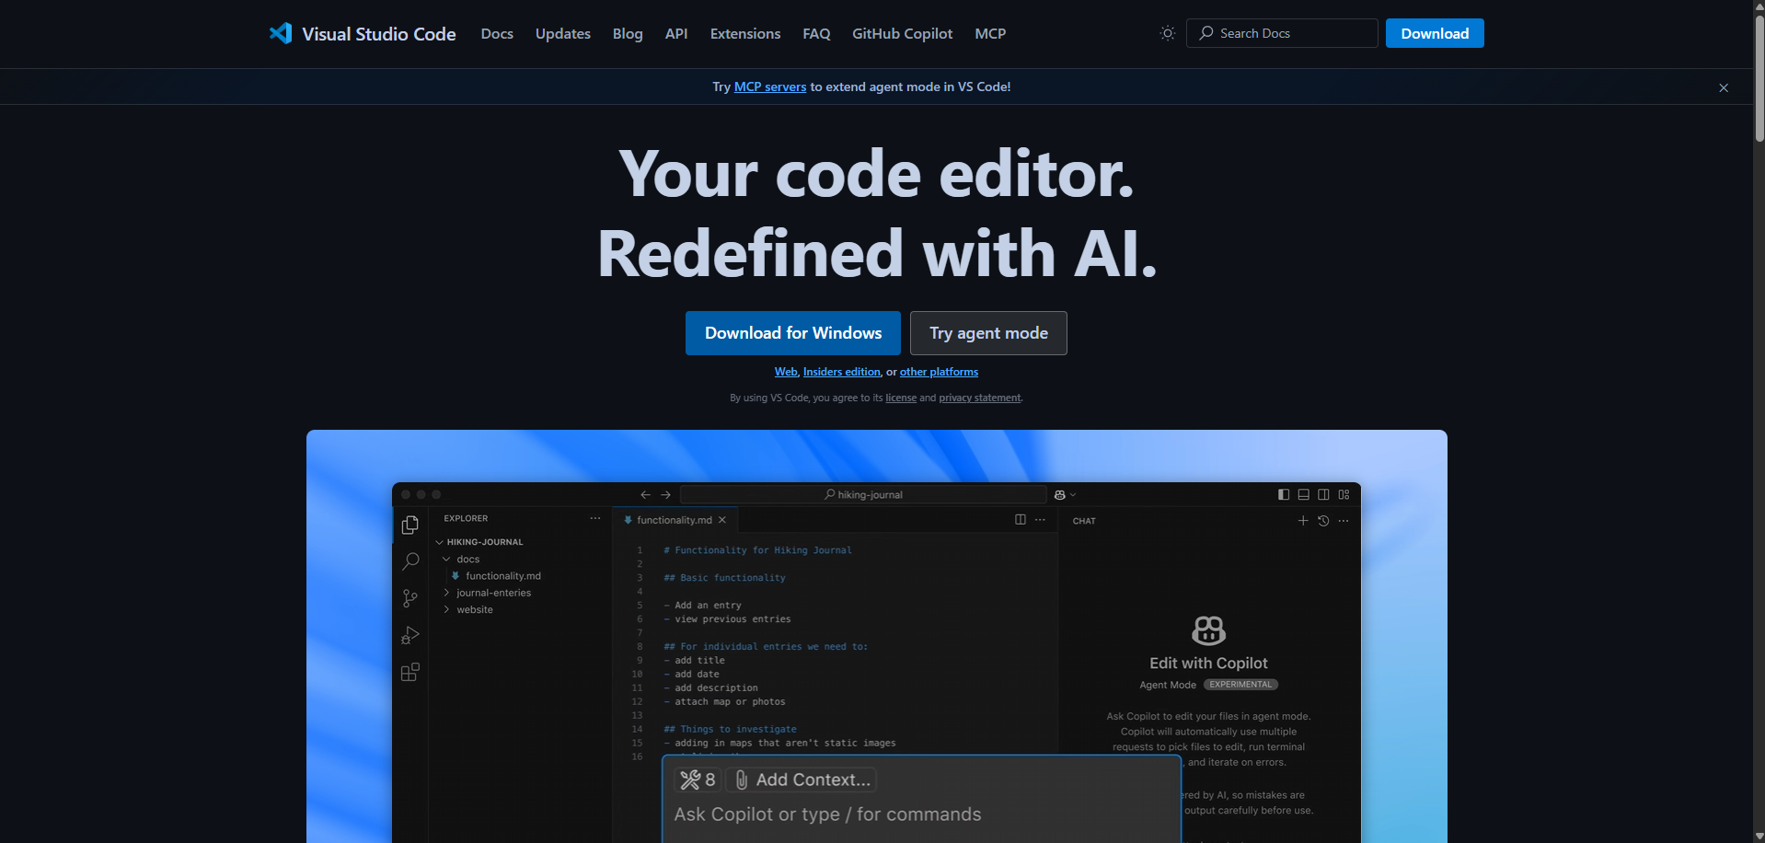
Informação relativa aos ficheiros que serão utilizados
Jupyter notebook e Jupyter lab
Em Python, é habitual utilizar ficheiros com a extensão .py. No entanto, neste caso, iremos recorrer a ficheiros com a extensão .ipynb, designados por notebooks.
Estes apresentam a vantagem de permitir a organização do código em blocos interativos, facilitando a leitura, a execução faseada e a visualização imediata dos resultados (outputs).
Ambiente interativo para escrever e executar código em blocos (células)
Usado em áreas como ciência de dados, machine learning e ensino
Permite combinar código, texto, gráficos e fórmulas matemáticas
Ideal para experimentação, análise de dados e apresentação de resultados
O JupyterLab é uma versão mais avançada e atualizada do Jupyter Notebook
python -m pip install notebook
python -m notebook
1º
2º
A instalação do JupyterLab é semelhante à do Jupyter Notebook.
A única diferença é que, nos comandos, substitui-se a palavra "notebook" por “jupyter lab".
Visual Studio Code

Slide 22
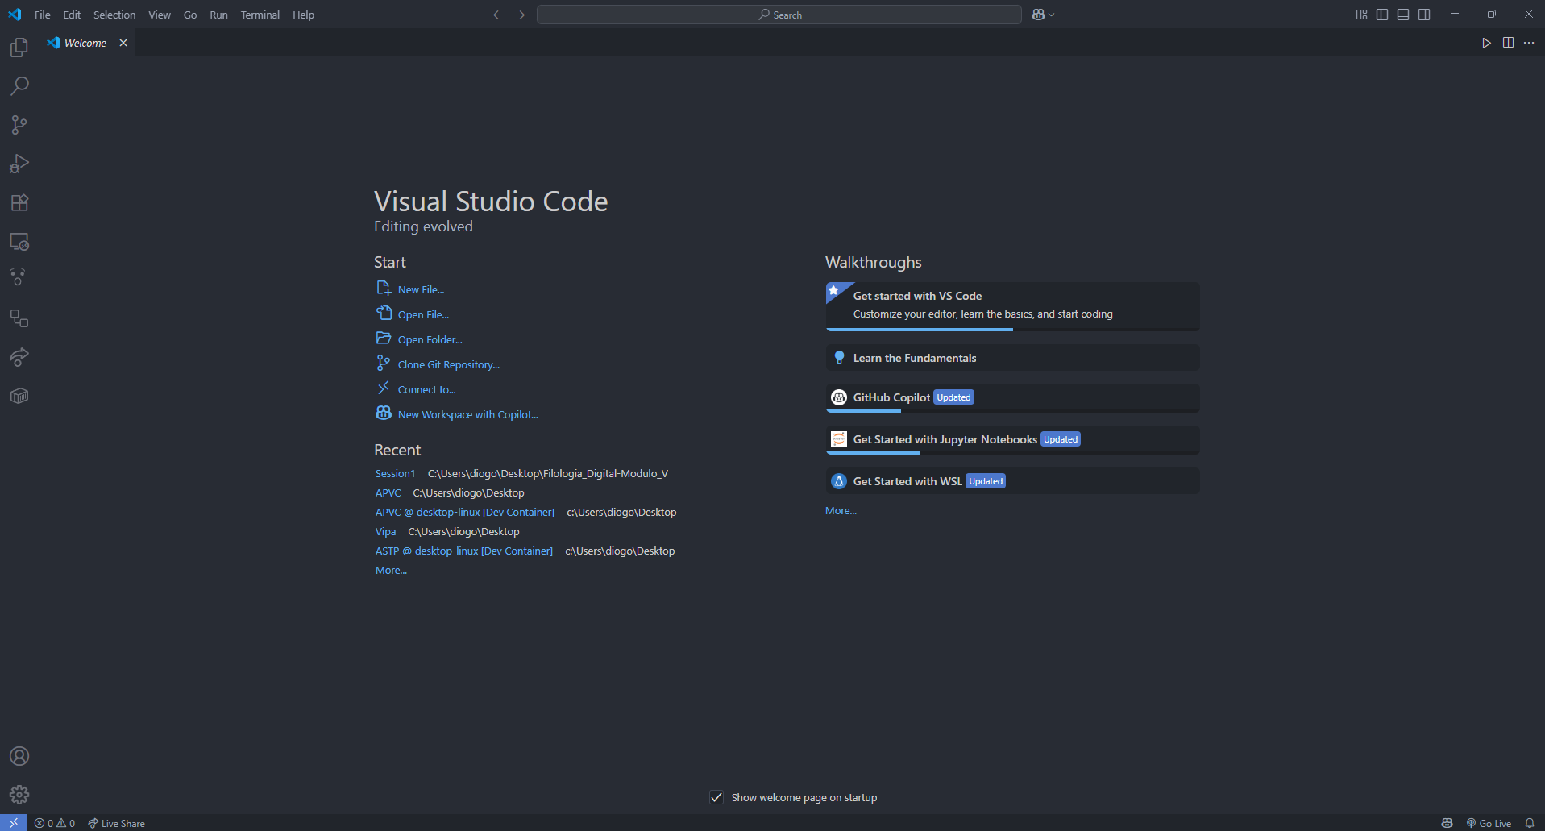
Informação relativa aos ficheiros que serão utilizados
Em Python, é habitual utilizar ficheiros com a extensão .py. No entanto, neste caso, iremos recorrer a ficheiros com a extensão .ipynb, designados por notebooks.
Estes apresentam a vantagem de permitir a organização do código em blocos interativos, facilitando a leitura, a execução faseada e a visualização imediata dos resultados (outputs).
Visual Studio Code

Slide 23
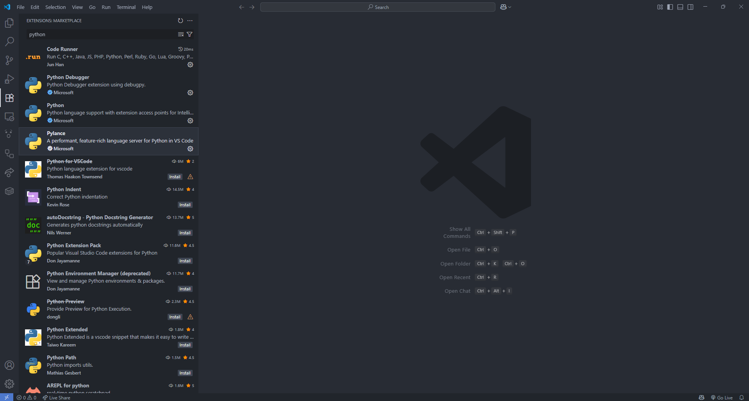
Visual Studio Code

Slide 24
Visual Studio Code

Slide 25

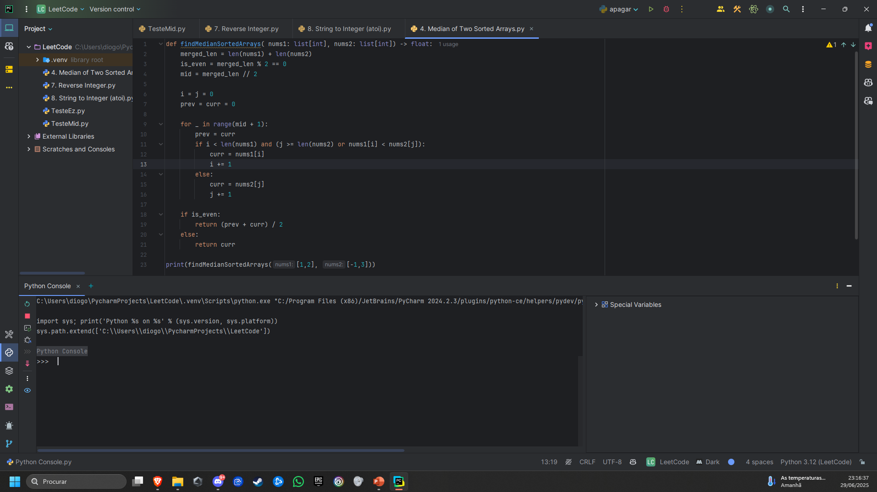
Visual Studio Code

Slide 26

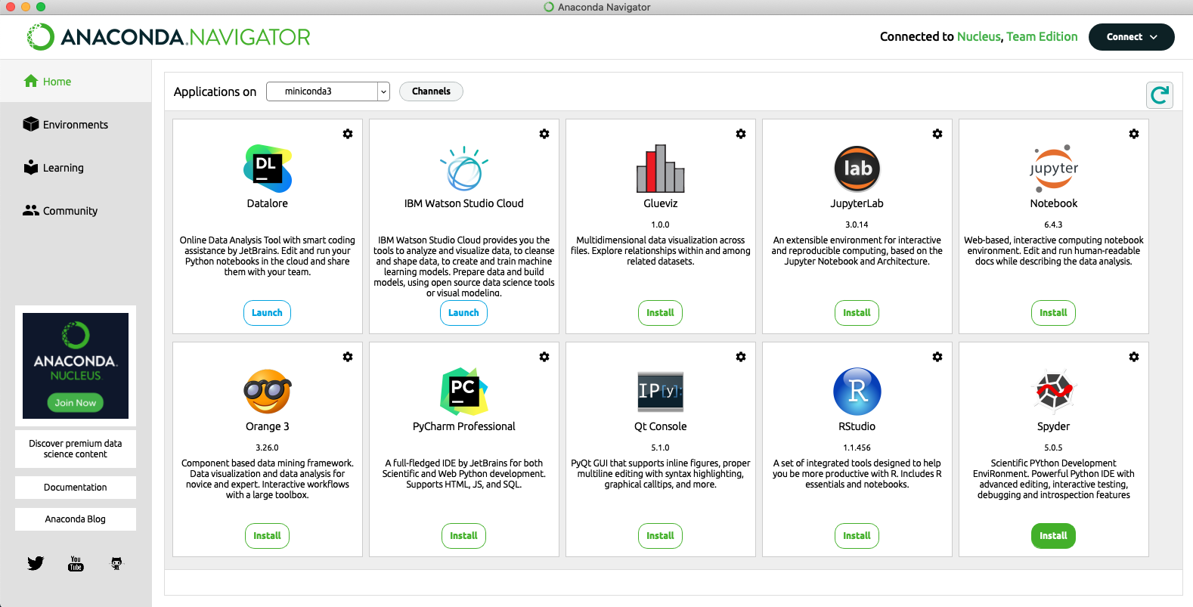
Visual Studio Code

